Slide 1


Universidad De Costa Rica
CLIENTE MENSAJERIA C + MPI
Mauricio Artavia Monge
C10743
Programacion Paralela & Concurrente | 2026

Slide 2

Universidad De Costa Rica
PROBLEMA / OBJETIVO
Que se construyo:
Sistema de mensajeria distribuida
Multiples procesos concurrentes
Comunicacion usando MPI
Soporte en Terminal (CLI) & Interfaz Grafica (GUI)
“Simulacion de sistema tipo WhatsApp/Telegram en entorno distribuido”
Programacion Paralela & Concurrente | 2026

Slide 3
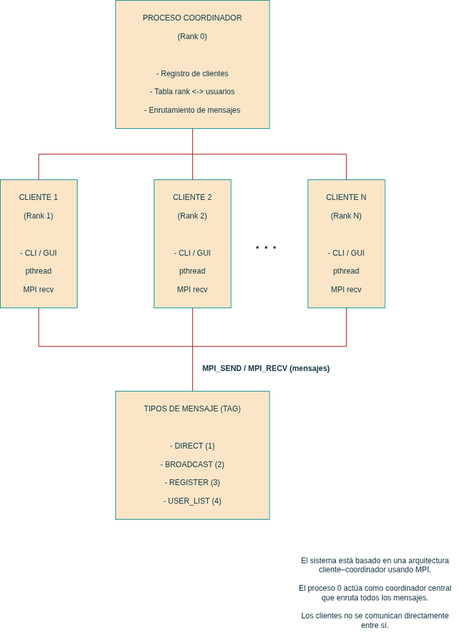
Universidad De Costa Rica
ARQUITECTURA GENERAL
El Coordinador enruta los mensajes.
Los Clientes no se llegan a comunicar directamente.
El modelo es un Modelo Cliente-Servidor Centralizado.
Programacion Paralela & Concurrente | 2026

Slide 4
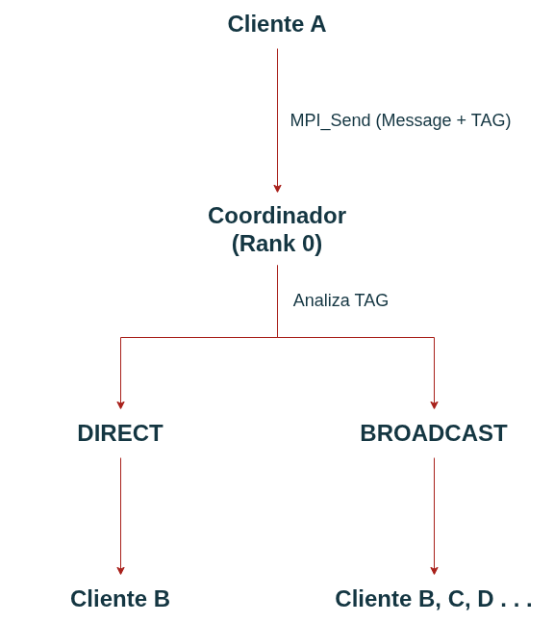
Universidad De Costa Rica
FLUJO DE MENSAJES
El flujo de mensajes abarca:
Mensajes Directos
Mensaje Diferido o Broadcast
Registro Inicial de Usuarios
Programacion Paralela & Concurrente | 2026

Slide 5
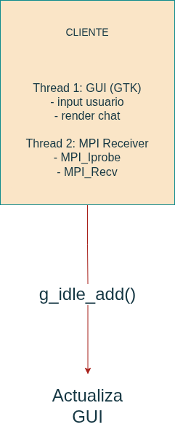
Universidad De Costa Rica
PROTOCOLO DE MENSAJES
typedef struct {
int sender_rank;
int dest_ranks[MAX_DEST];
int dest_count;
size_t body_len;
char body[MAX_BODY_LEN];
} Message;
Se tiene serializacion por copia de memoria, memcpy
Utilizacion de tags MPI tales como:
DIRECT
BROADCAST
REGISTER
USER_LIST
Programacion Paralela & Concurrente | 2026

Slide 6
Universidad De Costa Rica
MPI WRAPPER
Antes
AHORA
MPI directo en todo el codigo
Abstraccion
Funciones
send_message()
receive_message()
try_receive_message()
get_time()
Reduce acoplamiento y centraliza la logica de comunicacion
Programacion Paralela & Concurrente | 2026

Slide 7
Universidad De Costa Rica
CONCURRENCIA
Simple pero potente:
pthread (hilo receptor)
GTK main thread
MPI_Iprobe (no bloqueante)
Thread 1
Thread 2
GUI
MPI receiver
La interfaz nunca se bloquea por operaciones MPI
Programacion Paralela & Concurrente | 2026

Slide 8
Universidad De Costa Rica
INTERFACES
Lista de contactos
Chat en tiempo real
Seleccion directo / broadcast
GUI
CLI
Pruebas
Latencia
Programacion Paralela & Concurrente | 2026

Slide 9

Universidad De Costa Rica
CALIDAD & PRUEBAS
Test de protocolo
Serialize
Deserialize
Sanitizers
ASan
UBSan
Valgrind sin leaks
Make test
Programacion Paralela & Concurrente | 2026

Slide 10
Universidad De Costa Rica
DEMO
Ejecucion mpirun
Demostracion de 3 procesos
Envio de mensaje directo
Envio de mensaje en broadcast
Demostracion de GUI / CLI
Programacion Paralela & Concurrente | 2026

Slide 11
Universidad De Costa Rica
GRACIAS
Mauricio Artavia Monge
C10743
Programacion Paralela & Concurrente | 2026

